Slide 1
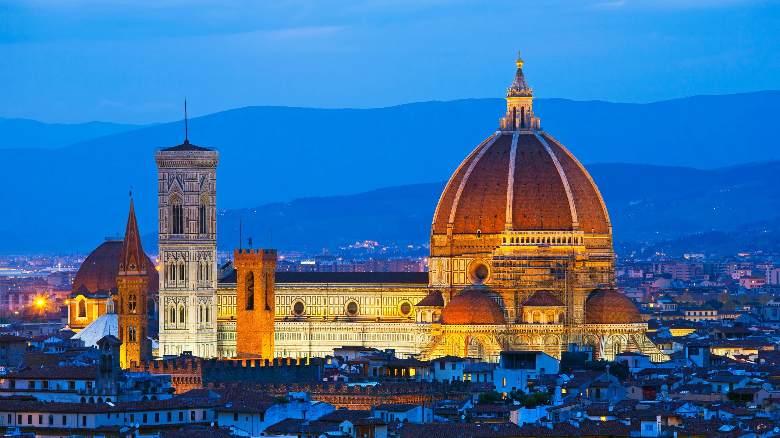
Istruzioni per l’uso
Undicesima Giornata Fiorentina
dedicata ai pazienti con
malattie mieloproliferative
croniche
Sabato 17 maggio 2025
Lucrezia Morrone
Università degli studi di Firenze

Slide 2
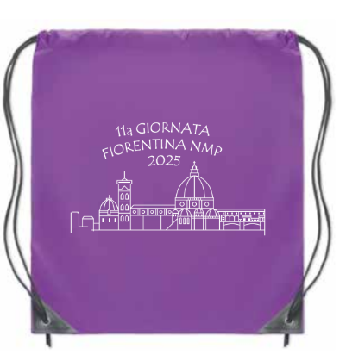
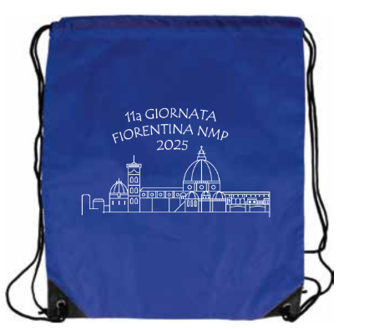
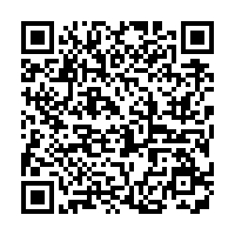
INDICAZIONI PER RAGGIUNGERE LE AULE
QUESTIONARIO + QR code
ATTESTATO DI PARTECIPAZIONE
FOGLIO PER ANNOTARE LE DOMANDE
AUTORIZZAZIONE E-MAIL
PROGRAMMA EVENTO
QUESTA E’ LA MIA DOMANDA:
Notes:
Partiamo dall’inizio, quando siete arrivati vi è stata data una cartellina di un colore all’interno della quale trovate:
Foglio per annotare le domande
Programma dell’evento
Consenso al rilascio dell’indirizzo e-mail
3 fogli bianchi e una penna per annotare appunti
Indicazioni per raggiungere le aule
Attestato di partecipazione
Questionario di gradimento

Slide 3
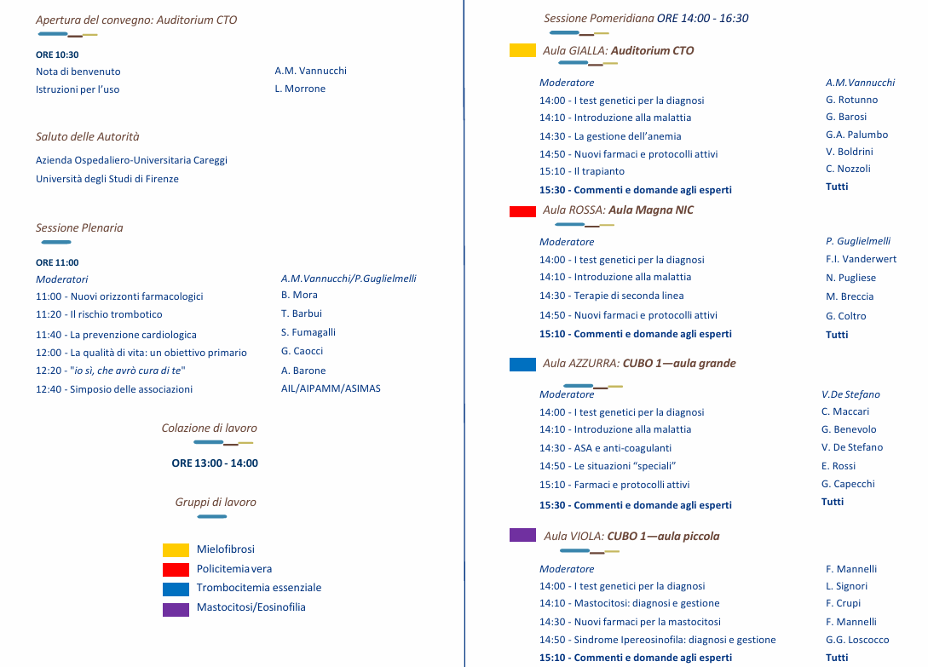
PROGRAMMA 17 MAGGIO 2025

Slide 4
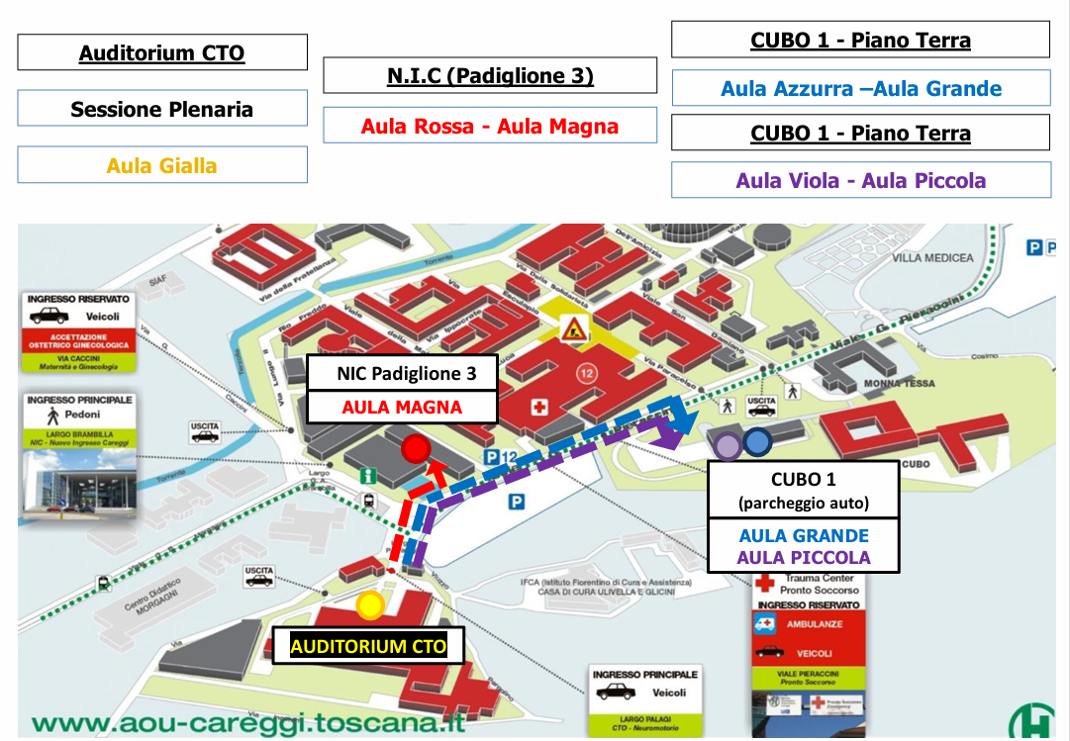

Slide 5
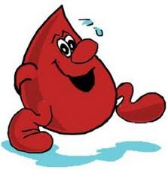
…………….
…..……… ?
QUESTA E’ LA MIA DOMANDA:
cos’ è un globulo rosso ?
Notes:
Sessione pomeridiana prevederà un intervento da parte dei relatori ma sarà un momento interattivo nel quale sarà lasciato ampio spazio alle vostre domande che potrete rivolgere sia a voce con il microfono sia scritte sul foglio che avete nella cartellina «questa è la mia domanda»

Slide 6
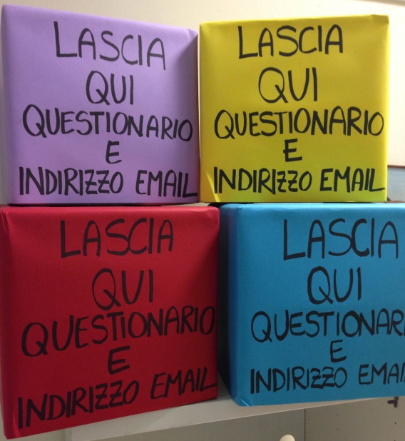
Compilare in forma anonima
Questionario sull’evento
Autorizzazione all’ utilizzo della
e-mail per le future comunicazioni
Oppure inquadra il QR code per accedere al questionario online
Notes:
Inoltre vi ricordo di compilare in forma anonima il questionario di gradimento sull’evento
compilare anche il foglio del consenso al rilascio dell’indirizzo em-mail
Box prima di ucire dove inserire i fogli nella slide da compilare alla fine della giornata

Slide 7
… i video e le presentazioni saranno online !
https://www.mpn-florence.com/2025/
Notes:
È sempre attivo il sito sul quale vi siete registrati per partecipare alla giornata, rimanete collegati per informazioni circa la prossima giornata, e inoltre da qua potrete accedere ai video a alle presentazione che verranno mostrate oggi.

Slide 8
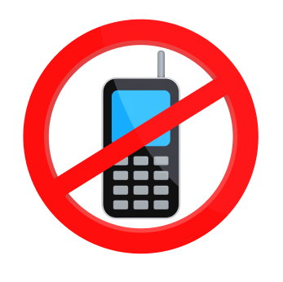
SPEGNERE O TENERE I CELLULARI IN MODALITA’ SILENZIOSA
Grazie per l’attenzione
… BUONA GIORNATA !

